Slide 1
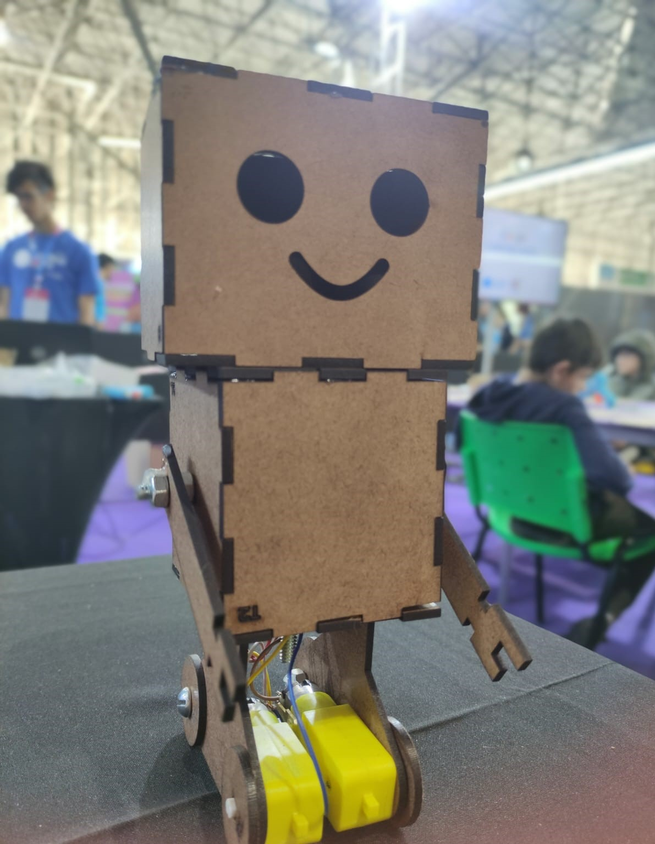


Meu Primeiro Robô

Slide 2
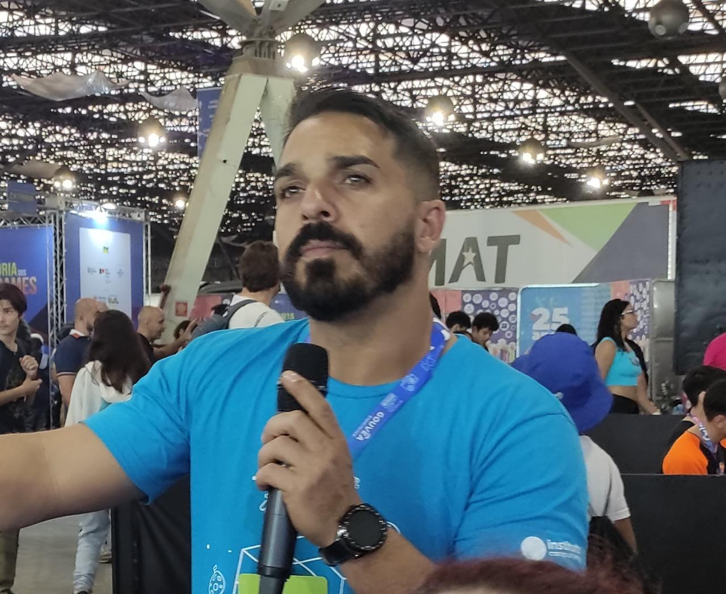
@alanmirandarj
Alan Miranda
Sou especialista técnico em xerografia , formado em ADS, pós graduando em robótica educacional. Facilitador do Lab. de Realengo – RJ.
Tem por objetivo compartilhar a paixão pela tecnologia e ajudar a moldar o futuro através da educação., capacitando crianças e adolescentes, guiando-os em uma jornada emocionante em direção à criatividade, inovação e descobertas na robótica.
Todos os direitos reservados ao Instituto Campus Party

Slide 3
OBJETIVO
Meu Primeiro Robô tem como objetivo:
Aprendizado de conceitos básicos de robótica: A criação desse robô permite que os participantes da oficina tenham uma introdução prática aos conceitos fundamentais da robótica, como estrutura, movimento , mecânica , energia elétrica e controle.

Slide 4
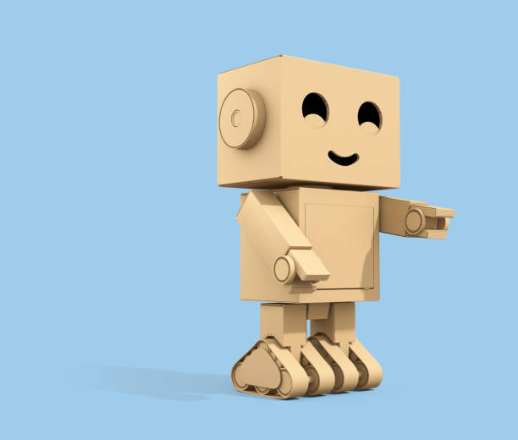
PASSO A PASSO
E
MÃO NA MASSA!
Todos os direitos reservados ao Instituto Campus Party

Slide 5
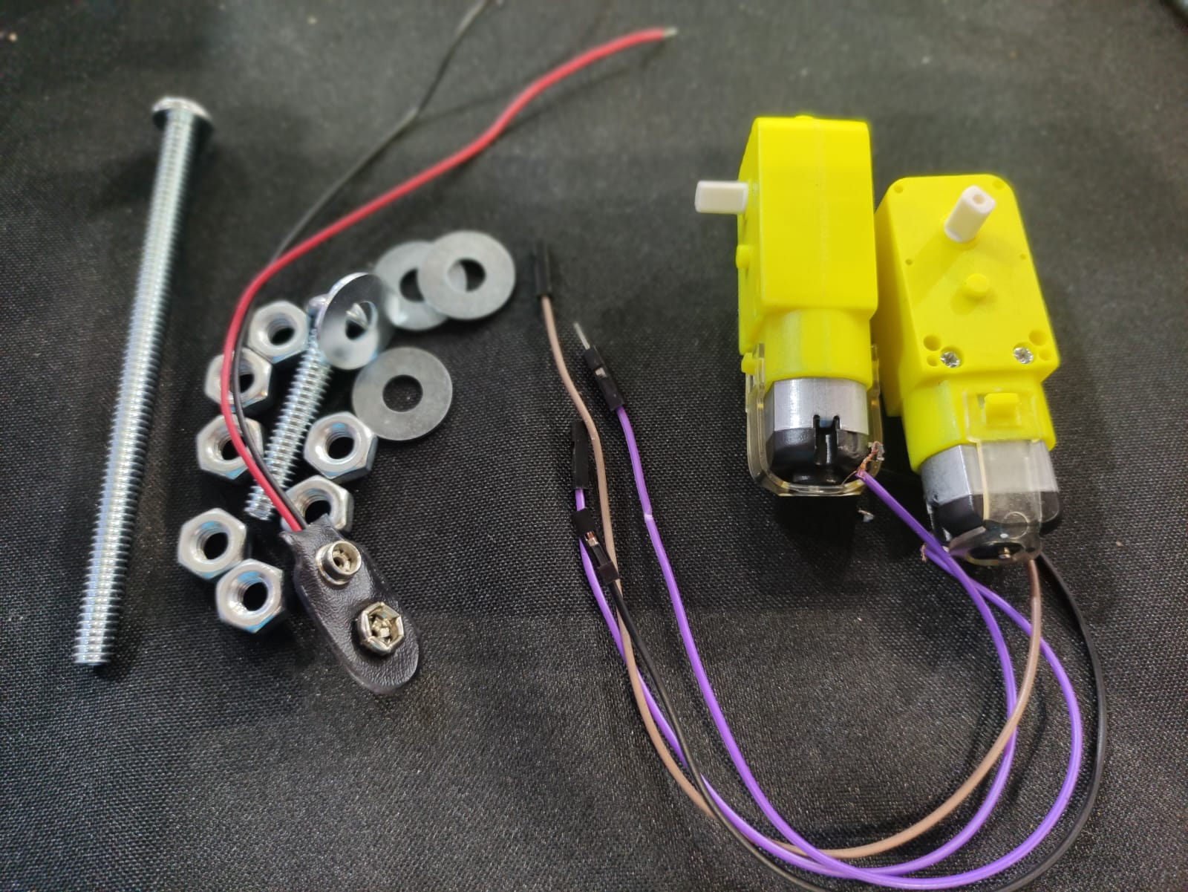
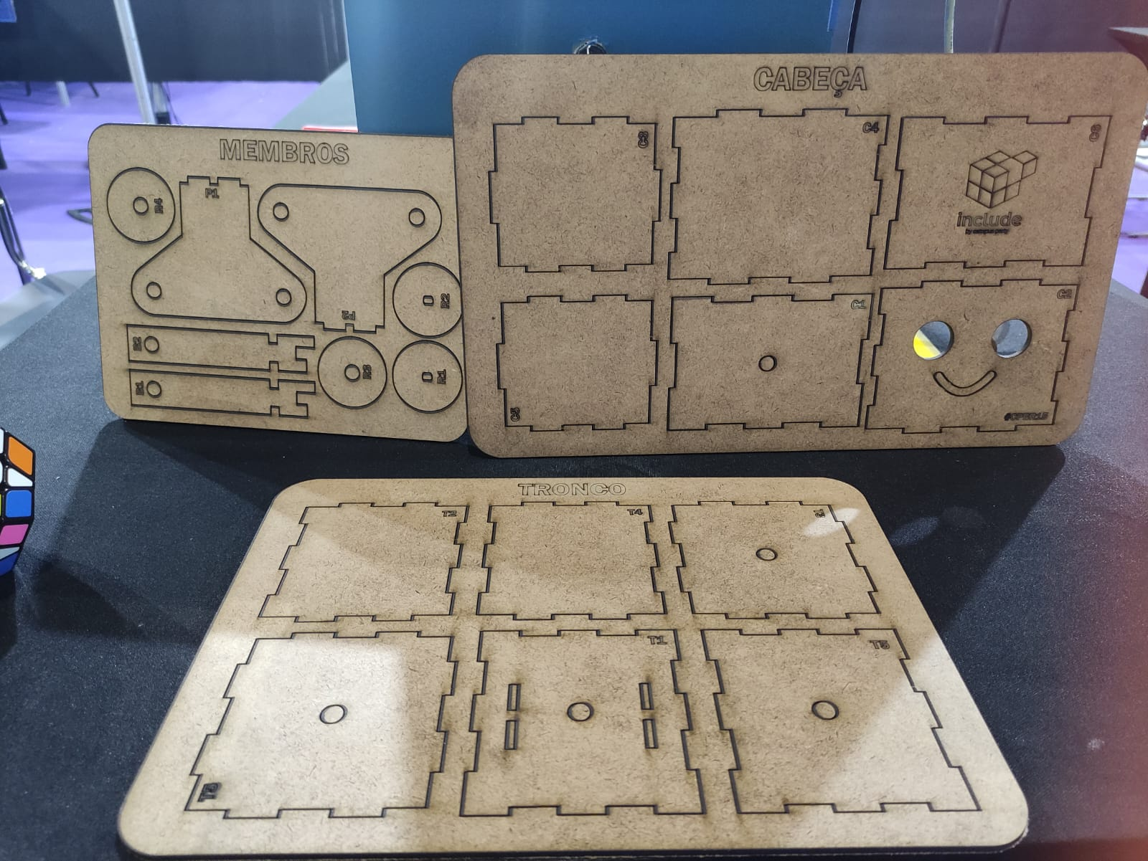
Reunindo ás peças
Todos os direitos reservados ao Instituto Campus Party
4

Slide 6
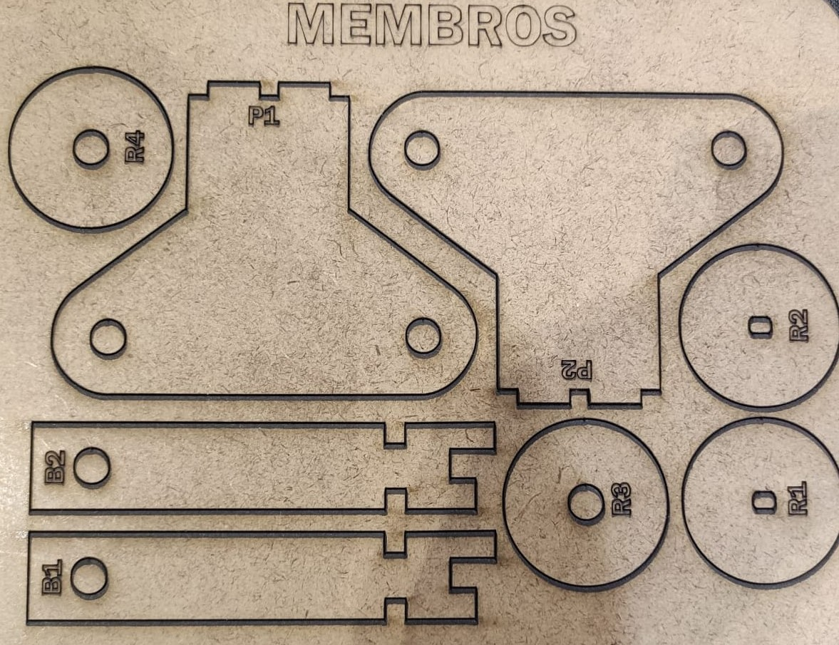
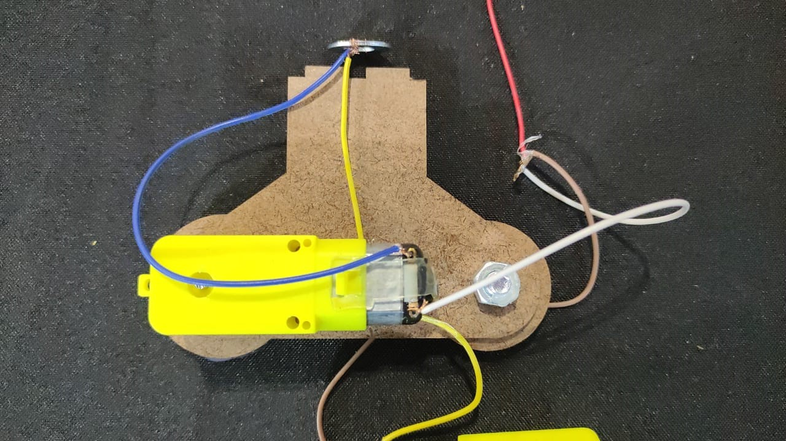
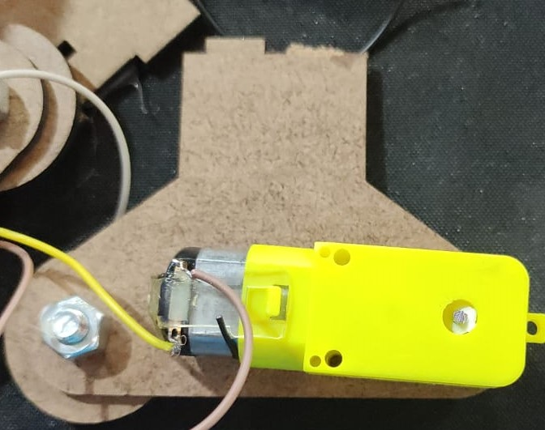
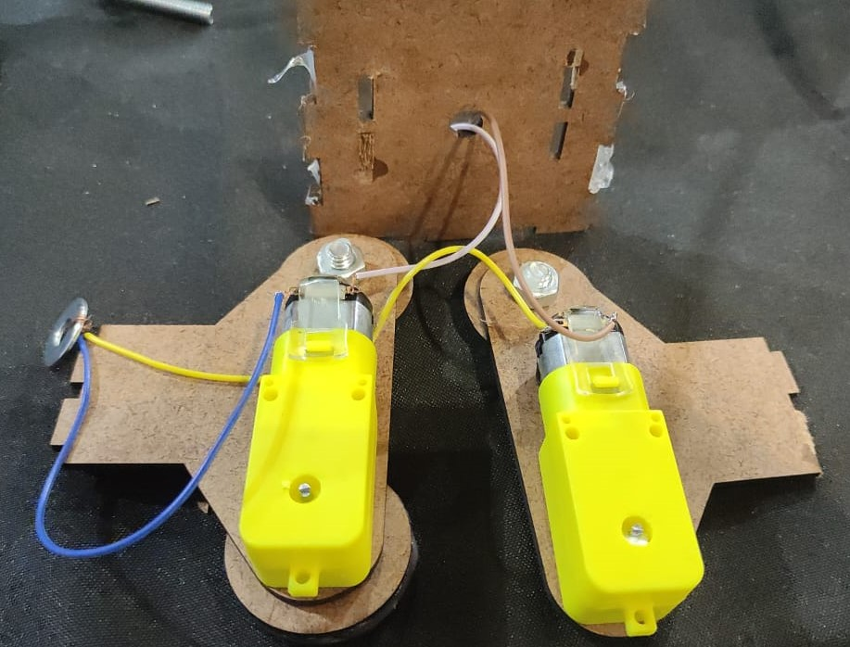
Reunindo ás peças da parte inferior
PARTE1
PARTE2
PARTE3
Todos os direitos reservados ao Instituto Campus Party
4

Slide 7
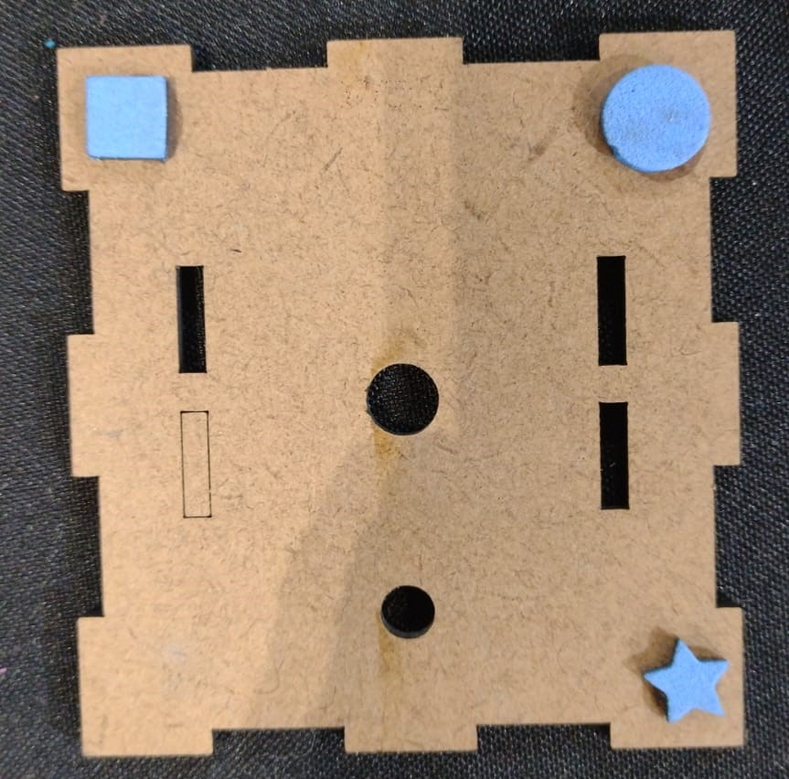
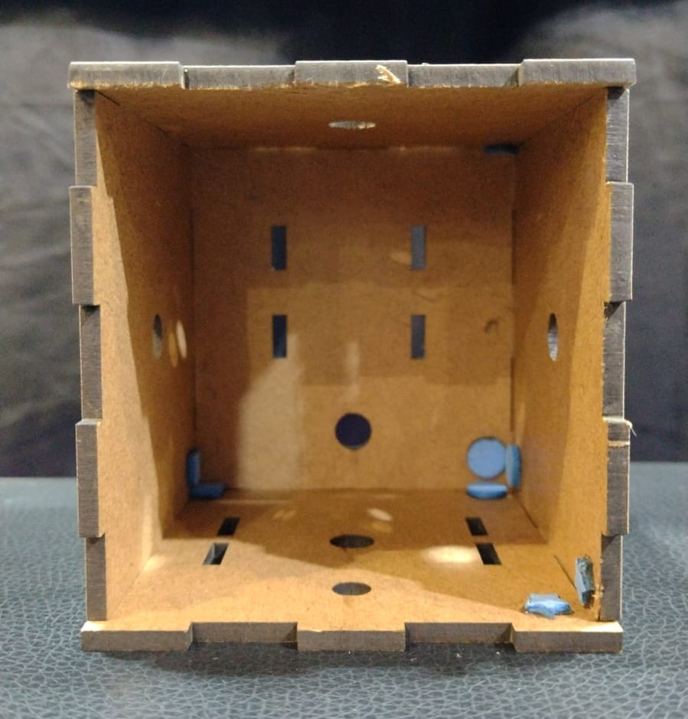
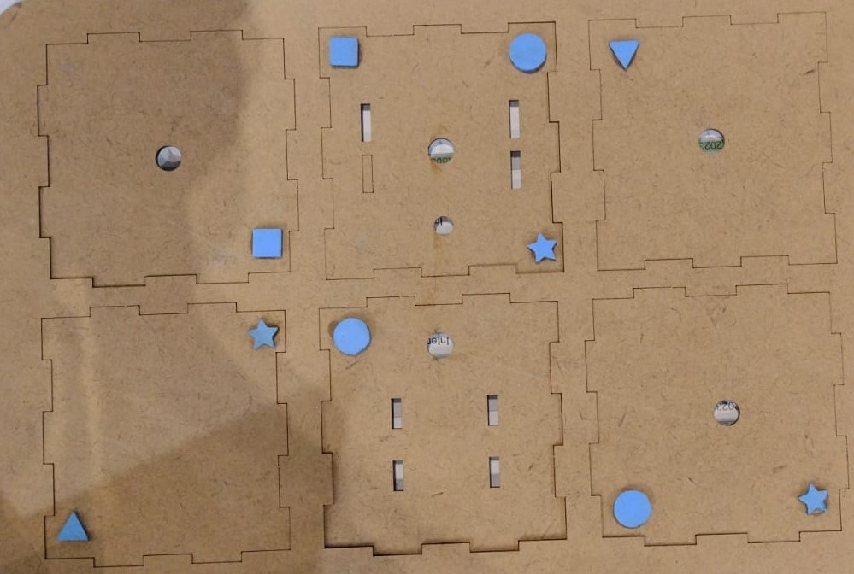
Montando o tronco
Siga a montagem reunindo as peças conforme os desenhos e figuras na parte de dentro das peças .
Todos os direitos reservados ao Instituto Campus Party
5

Slide 8
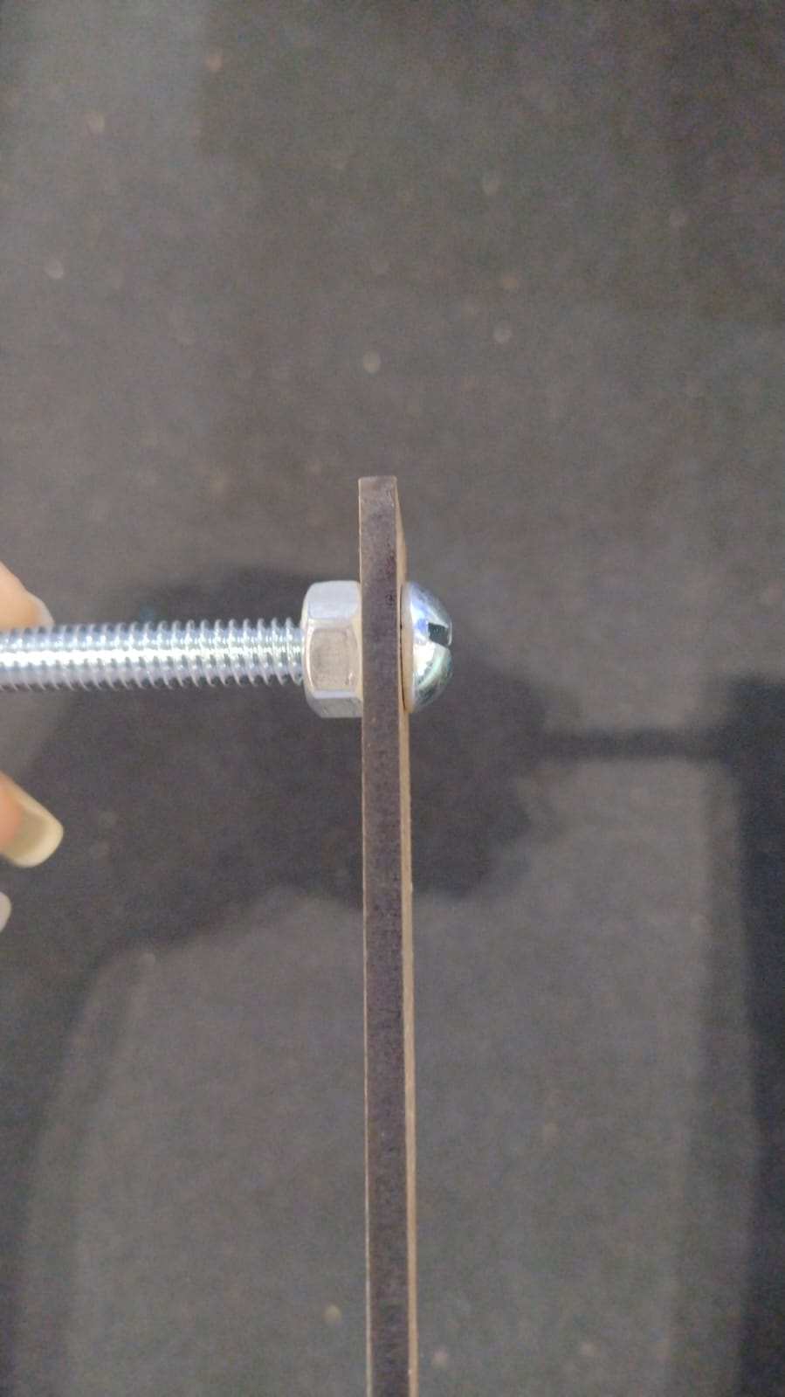
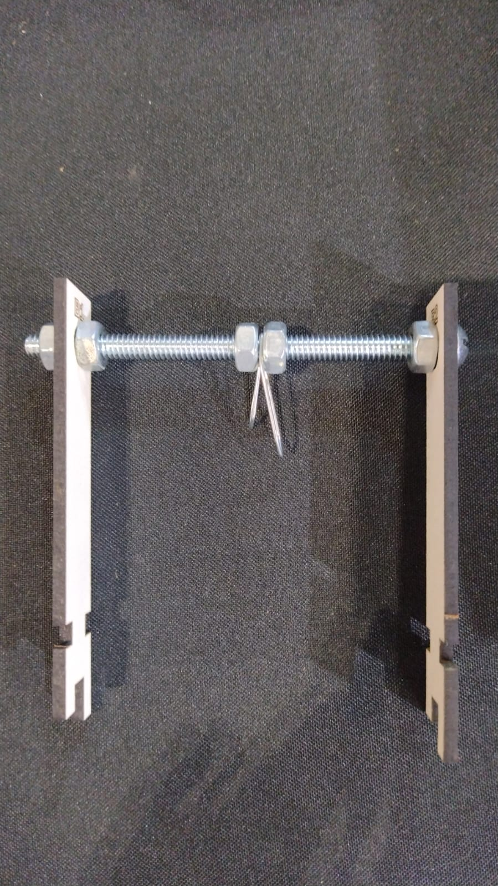
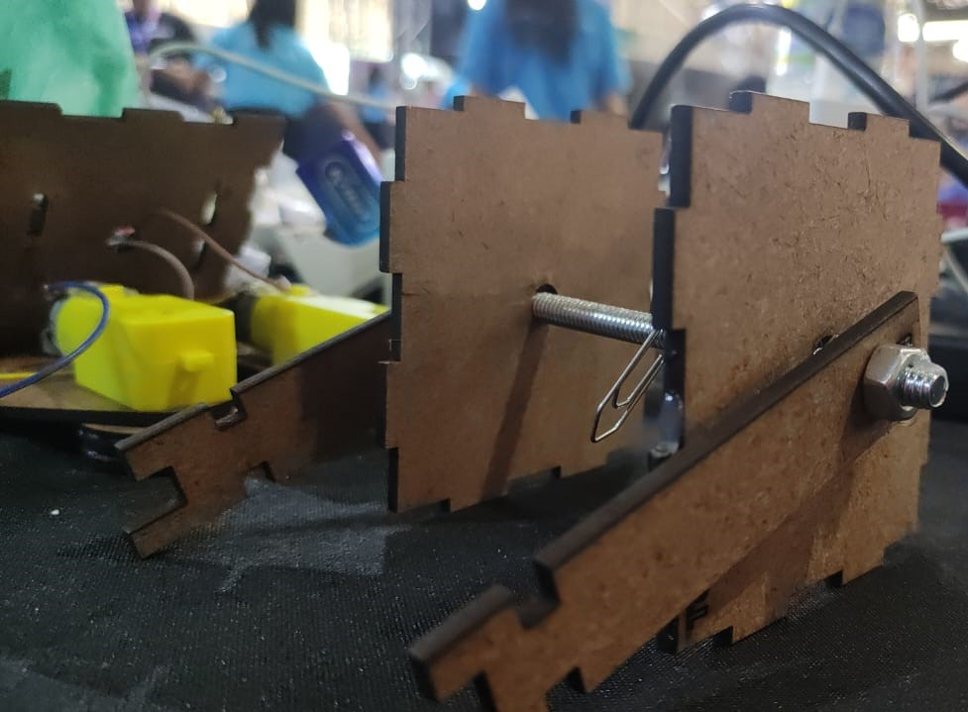
Preparando os braços do Robô
Coloque o braço no parafuso grande e a porca em seguida.
Todos os direitos reservados ao Instituto Campus Party
5

Slide 9
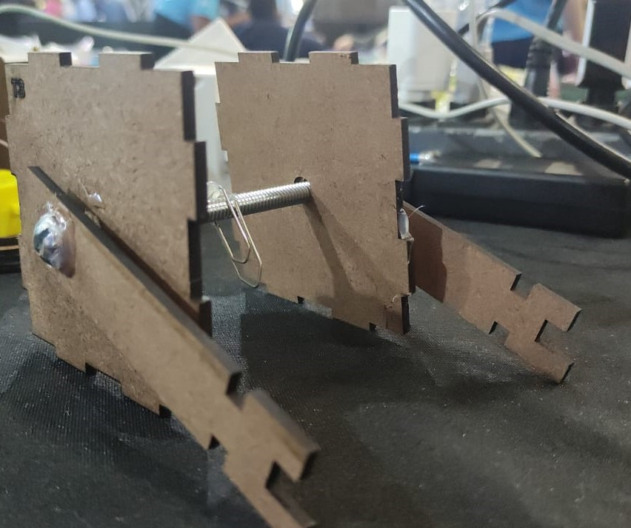
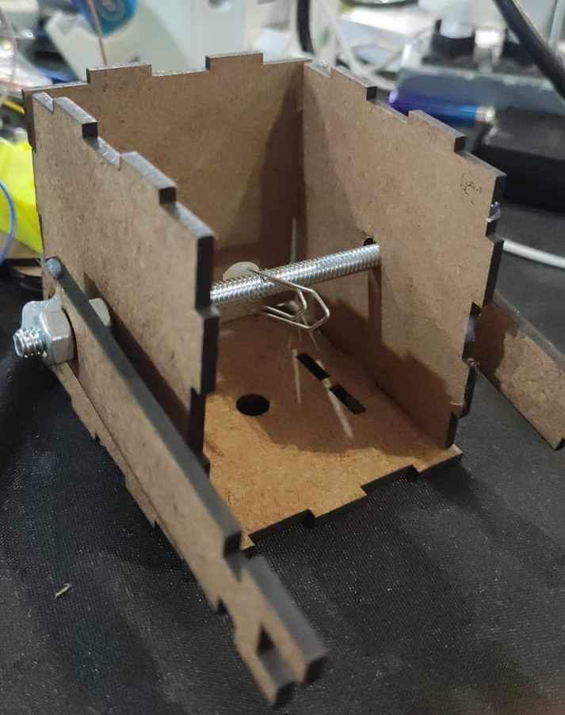
Montando parte superior (braços)
PARTE1
PARTE2
PARTE3
Todos os direitos reservados ao Instituto Campus Party
4

Slide 10
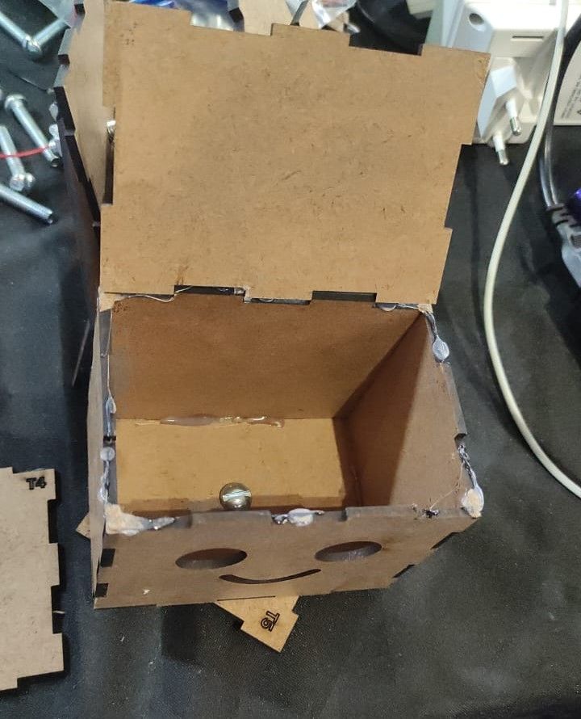
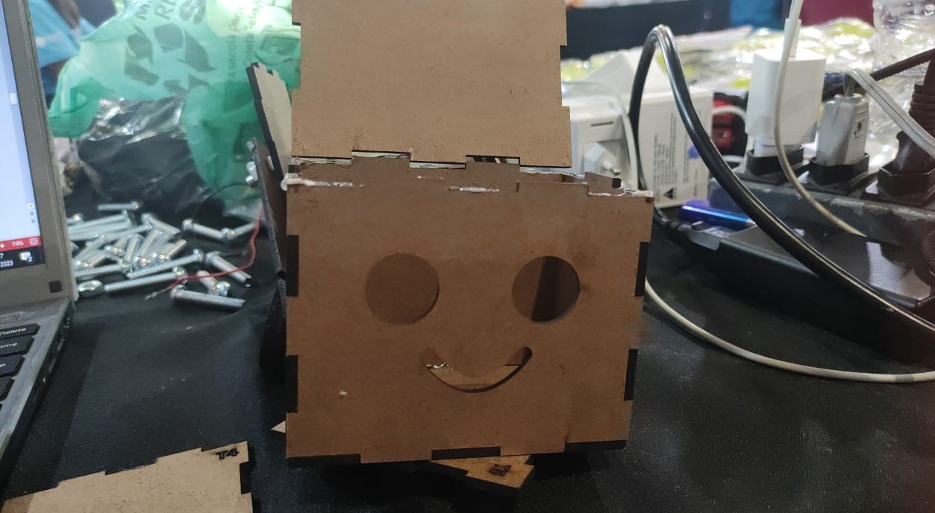
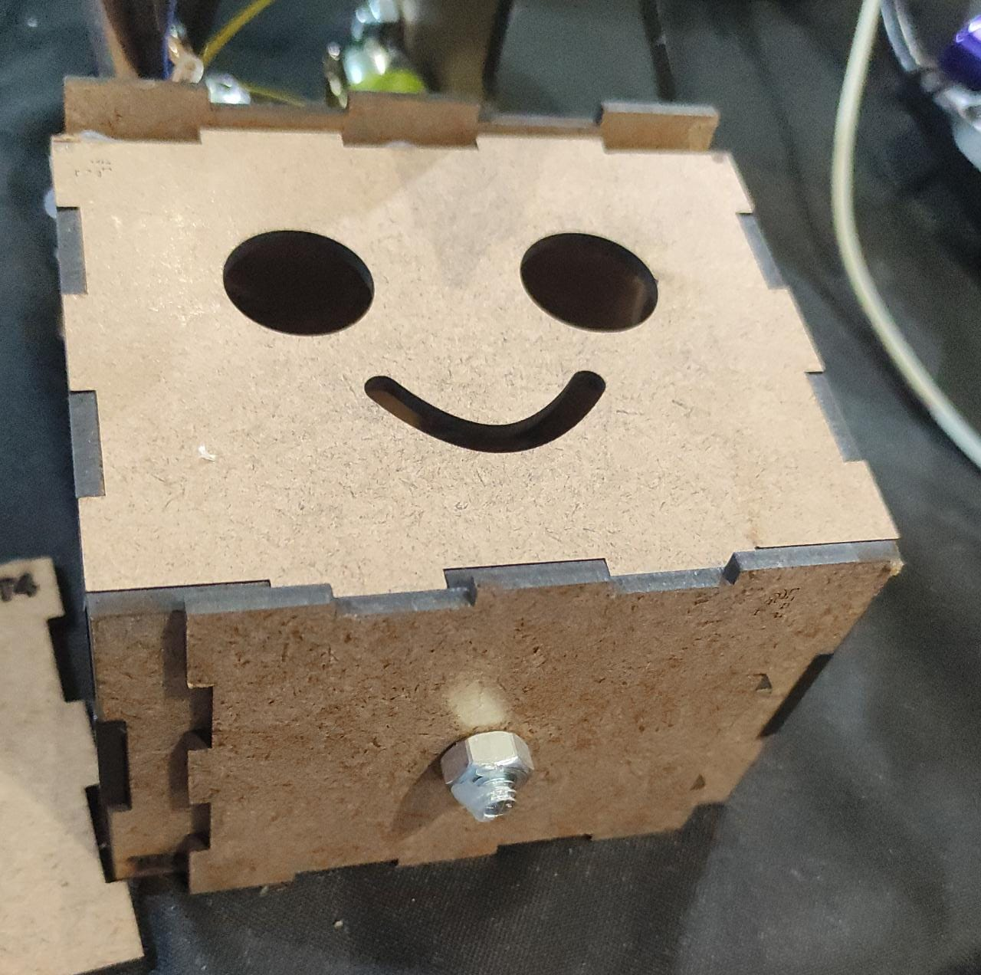
Montagem da Cabeça
PARTE1
PARTE2
PARTE3
Todos os direitos reservados ao Instituto Campus Party
4

Slide 11
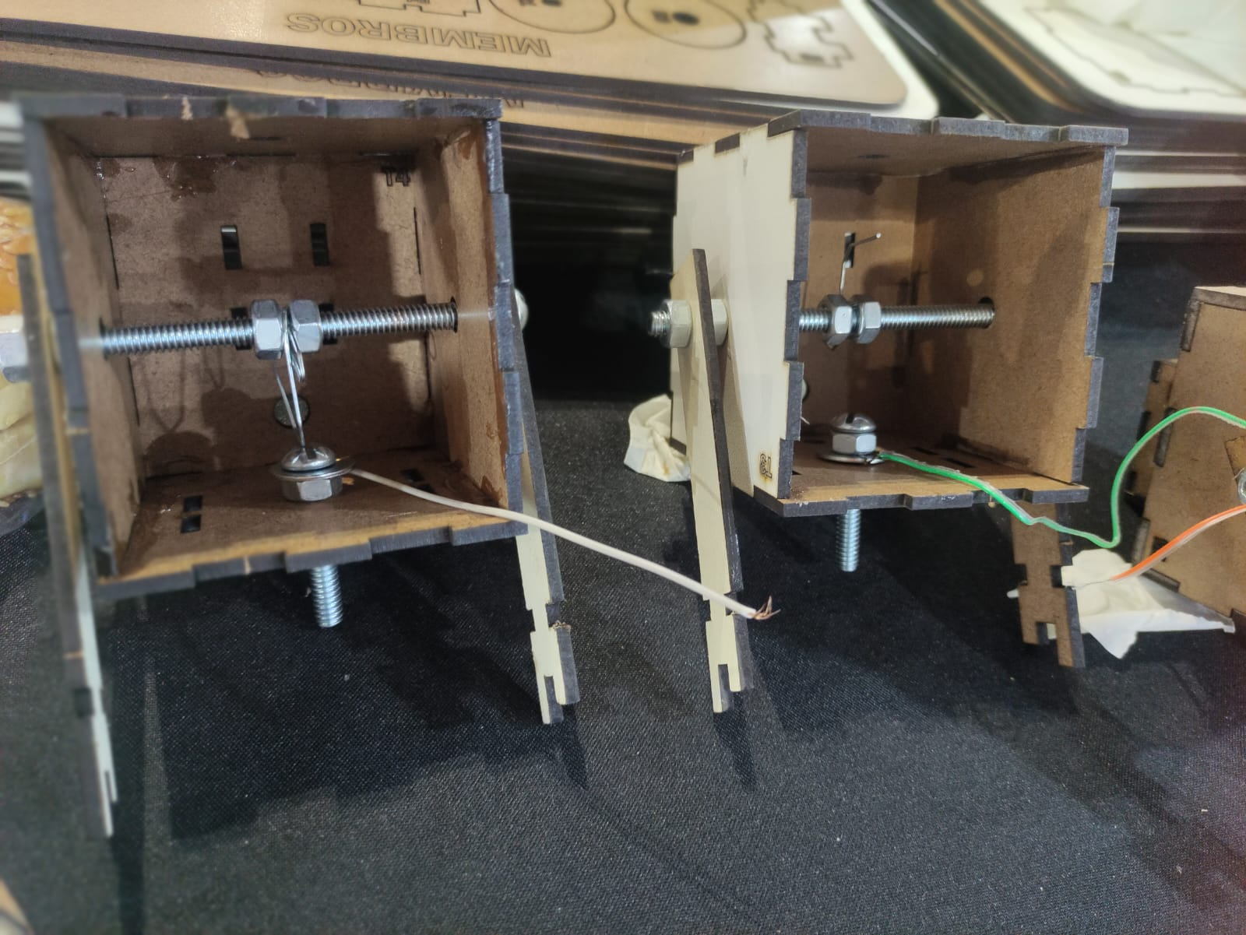
Todos os direitos reservados ao Instituto Campus Party
4

Slide 12
Personalização do seu
Primeiro Robô
Todos os direitos reservados ao Instituto Campus Party

Slide 13

CONEXÕES
Todos os direitos reservados ao Instituto Campus Party
11

Slide 14
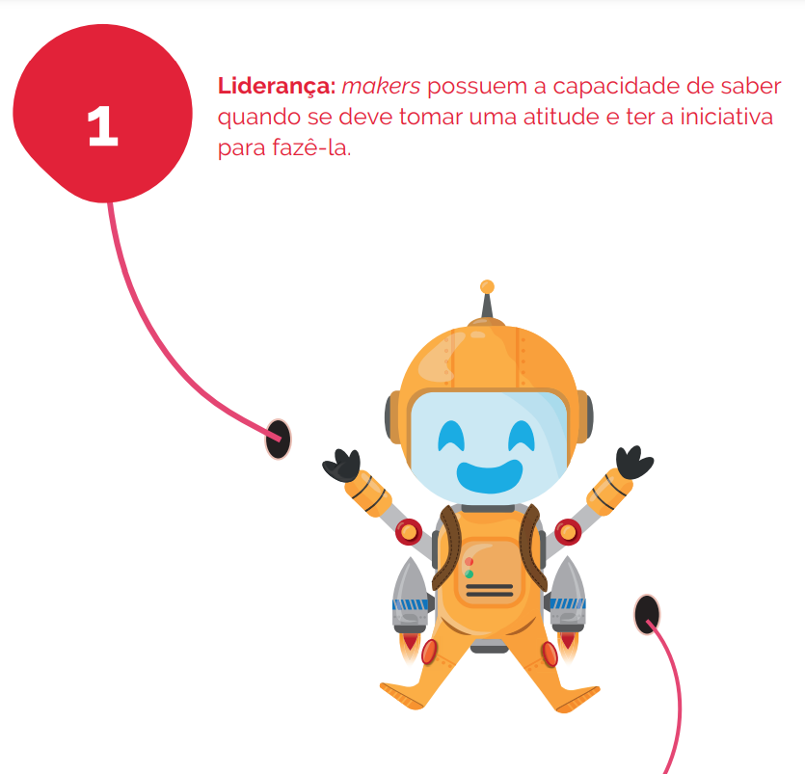
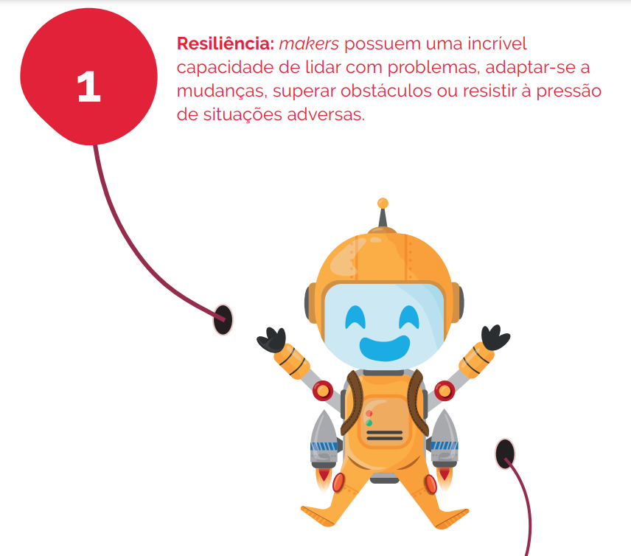
Todos os direitos reservados ao Instituto Campus Party
12

Slide 15
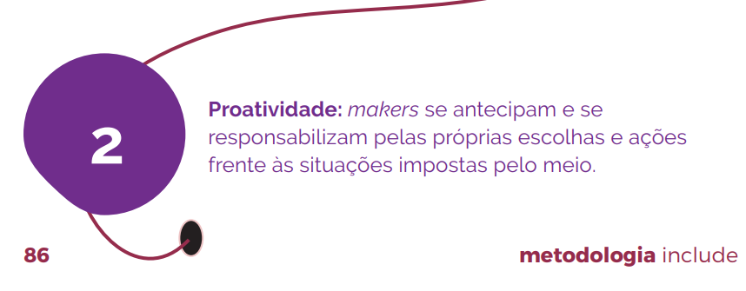
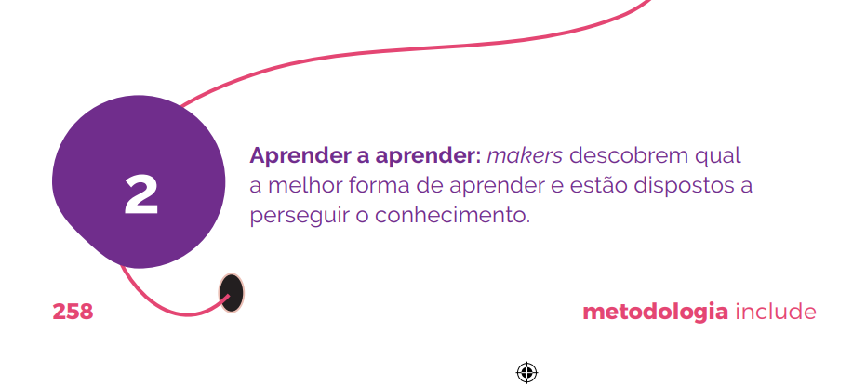
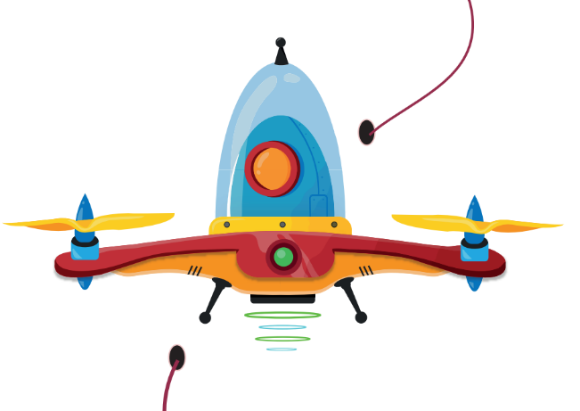
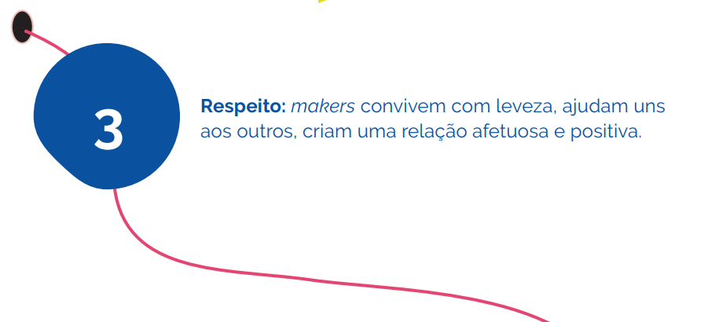
13

